Slide 1


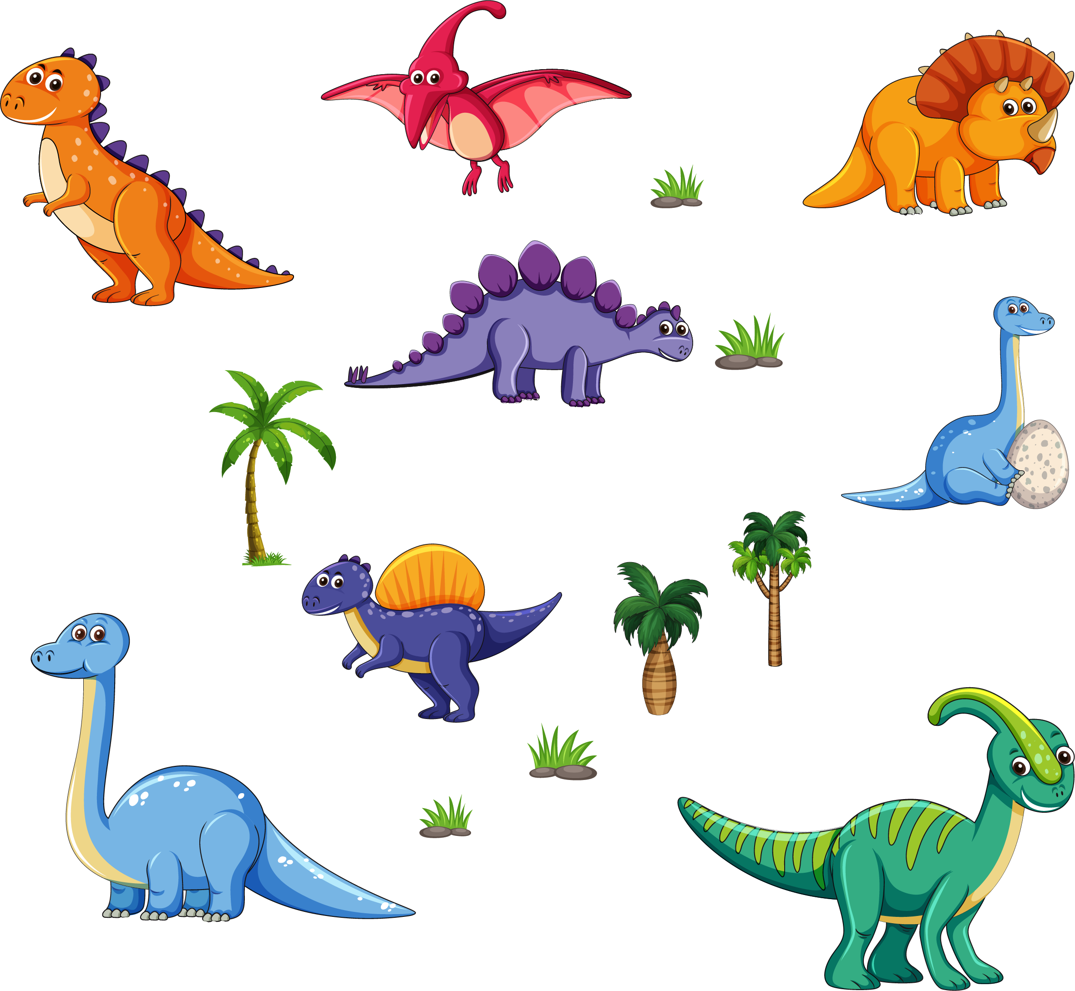

Tiếng việt 2
Tiếng việt 2
(Nghe – viết)
Tiết 3
Tiết 3

Slide 2
Khủng long
Chân khủng long thẳng và rất khỏe. Vì thế chúng có thể đi khắp một vùng rộng lớn để kiếm ăn. Khủng long có khả năng săn mồi tốt nhờ có đôi mắt tinh tường cùng cái mũi và đôi tai thính.

Slide 3

Luyện viết từ
khủng long
khỏe
săn mồi
tinh tường
đôi tai thính

Slide 4
VIẾT BÀI
VIẾT BÀI
vào vở ô li
vào vở ô li

Slide 5
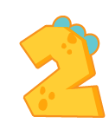
BÀI TẬP CHÍNH TẢ
BÀI TẬP CHÍNH TẢ
BÀI TẬP CHÍNH TẢ

Slide 6


